Slide 1
算 法 图 论
云南大学数学系
李 建 平
2018年9月

Slide 2
第三章 图的连通性
3.1 连通性(connectivity)
在介绍本章的一些基本概念之前,我们
先看一些例子.
例 下面各个连通图中,至少删除多少个顶点后，所得到的诱导子图成为不连通图? 至少删除多少条边后，所得到的诱导子图成为不连通图?

Slide 3
V₁
V₁
V₂
V₂
V₆
V₅
V₄
V₃
V₇
V₄
V₅
V₃
G₁
G₂
V₁
V₁
V₅
V₂
V₅
V₂
V₄
V₄
V₃
V₃
G₃
G₄

Slide 4













定义3.1 设 是一个图， ，称
为 的一个点割集（点截集），如果 是不
连通的或者 为单点集图。进一 步，当
时，称 为 的 点割集。
定义3.2 设 是一个图，称 的点
连通度为 ，如果 不存在点数是 的点割集
， 是满足条件的最小正整数，记 的点连通度
为
特别地， 阶完全图的点连通度为 。
如果C为G的点割集,且|C|=1，i.e. C={v} ，称v为G
的一个割点。

Slide 5

定义3.3 设 是一个图， 是正整数，称
是 点连通的 ，如果 。
如果G是k-连通图,则G也是(k-1)-连通图
(k≧2)。一个非完全图的连通图是k-连通的
当且仅当它的每个割集至少含有k个点。

Slide 6




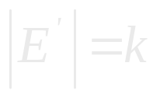



定义3.4 设 是一个图， ，称 为的一 个边割集（边截集），如果 是不连
通的。进一 步，当 时，称 为 的 -边割
集。
定义3.5 设 是一个图，称 的边连通
度为 ，如果 不存在边数是 的边割集，是满
足上述条件的最小正整数，记 的边连通度为
或 。
定义3.6 设 是一个图， 是正整数，称
是 -边连通的 ，如果 。
设G=(V,E)为一个图,如果E’是G的边割集,且|E’|=1, i.e ., E’={e},则称e为G的一条割边.

Slide 7
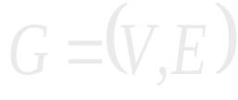
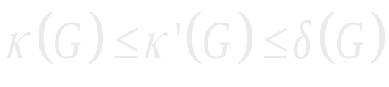



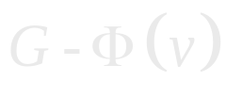
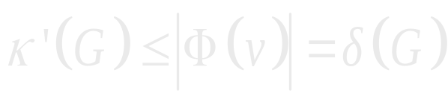
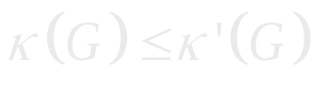


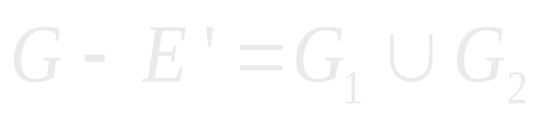
定理3.1 设 是一个图，有
其中 。
证明：设 是 中度最小的顶点，即 。 显然， 是图 的一个孤立点，于是
有
下证
设 是 的最小边割集，即 ，记

Slide 8


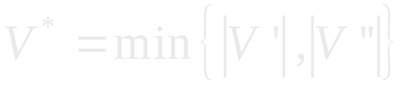
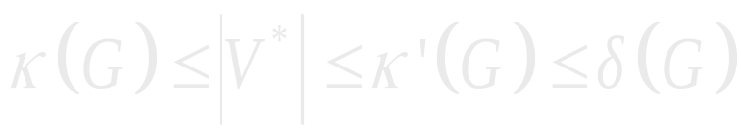
构造点集
则 和 都是 的点割集，设 ，
则
得证。
问题: 给定一个图G,如何求得G的点连通度和边连通度?

Slide 9
3.2 块 (block)
定义3.7 设G=(V,E)为一个连通图,称图G是一个块,如果G不含有任何割点.
例如 下列图G是一个块.
V₁
V₂
V₃
G

Slide 10
一般地,如果一个块的顶点数(即|V|≥3),则它是2-连通图。
定义3.8: 设G=(V,E)为一个图,B是G的一个子图,称B是G的一个块,如果B是G的一个连通子图,并且B作为子图不含有割点,使得B中的顶点数达到最大(极大)，即B是G的一个极大连通子图且不含有任何割点.

Slide 11
下列图G中含有3个块
V₁
V₄
V₂
V₇
V₅
V₃
V₆
G

Slide 12
图G作为块，具有如下一些性质:
1.一条边是一个块当且仅当它是一条割边
2.树的每一条边是树的一个块
3.一个圈中的每一条边都不是该圈的一个块
命题:一个连通图中的两个块最多只有一个交点（反证法）.

Slide 13
定理3.2 下面命题是等价的:
1.G是2-连通图；
2.G是一个块；
3.G 中的任何两个顶点均在一个圈上；
4.G中的任何一个顶点和任何一条边均在一个圈上；
5.G中的任何两条边均在一个圈上。
注:该定理只是适用在2-连通图中,不能推广到k-连通图的情形.例如一个含有k个顶点的一个圈它是2-连通,不是k-连通的.

Slide 14
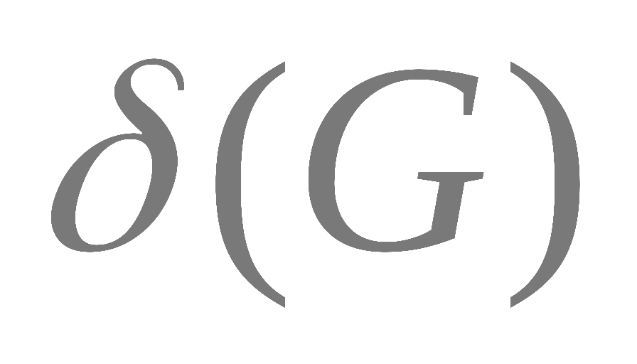
定理3.3 设G＝(V，E）是一个图
（|V|≧3），下面的条件是等价的。
1. G是2-连通图；
2. G不含有割点；
3. G中任意两个点都至少有两条内部点不交的路；
4. ≧2，G中任何两条边在同一个圈上。

Slide 15

定义3.9 设G＝（V，E）为一个图，s, t ∈V为G中的两个点，P，Q为G中连结点s与t的两条路，称P，Q为G中两条内部（点）不交的路，如果（P－{s, t}）∩（Q－{s, t}）＝ ，i.e. ，路P，Q除了s与t点以外，没有其它的公共顶点。
定义3.10 设G＝（V，E）为一个图,s, t∈V为G中的两个点，P，Q为G中连结s与t的两条路，称P,Q为G中两条内部边不交的路，如果E(P) ∩E(Q)＝ ，i.e.，路P,Q无公共边。
若P与Q是两条内部点不交的路，则P与Q是两条内部边不交的路。

Slide 16
定理3.4（Whitney）：一个至少含有3个顶点的图G＝（V，E）是2-连通的 当且仅当（if and only if, iff） 对图G中任意的两个顶点u、v，图G中至少存在两条内部点不交的路。

Slide 17
证明：（充分性）已知对于图G中任意的两个点u，v至少存在两条内部点不交的路。如果删除除v外的任何一个顶点，都不能分离u和v。这是因为对于每对u，v由已知条件可知，删除任何一个顶点后，图G仍然保持连通，故G是2-连通的。
（必要性） 假设图G是2-连通图。任意的两个点u、 v，我们对u到v的距离d (u, v)用数学归纳法证明u、v在图G中都有两条内部点不交的路。
①当d (u, v)=1时，因为k’( G) ≧k( G) ≧2,所以G－uv是连通的，在图G－uv中有一条u -v的路，故u，v两个点在图G中有两条路:边uv与G－uv中的u-v路是内部点不交的路。

Slide 18

②假设d (u，v)= k-1时，结论成立， 这里k≧2，不妨设d (u,v)=k，w是u-v的最短路上最靠近v的第一个点，则有d (u,w) =k-1,由归纳假设则在G中有两条内部点不交的u-w的路，分别设为P与Q。
如果v∈ V (P) ∪V (Q)，则结论成立。
如果v V (P) ∪V (Q),因为G是2-连通图，G-w也是连通图且G-w中有一条u-v的路R。
ⅰ若R与P、Q不相交，则结论成立。
ⅱ若R与P、Q相交，设z为R上最靠近v点且∈P∪Q。不妨设z∈P（否则设z∈Q），则我们可以得到两条内部点不交的u-v路：

Slide 19
一条是在P上取u-z的路并上在R上取z-v的路；另外一条是Q∪wv。如下图所示：
P
z
u
v
w
Q
R

Slide 20
u-v的两条内部点不交的路为：用不同的颜色：红色和紫色表示。
P
z
u
v
w
Q
R

Slide 21
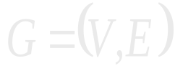

3.3 Menger型定理
问题：设有图 ，k是正整数，如何判定G是k-连通的（或G是k-边连通的）？
定义3.11 设G＝（V，E）是一个图，图G中两个顶点集X，Y V，P是连结顶点x，y的一条路，其中x ∈X，y ∈Y，如果路P的其它顶点均不属于X∪Y，称P是一条X-Y的路。特别地：当z∈ X∩Y，则z自身就是一条X-Y的路（该路的长度为0）。
定义3.12 设X、Y、Z V，称Z为X-Y的分离集，如果任何一条X-Y的路均与Z相交。特别地：X（或Y）就是一个X-Y的分离集。

Slide 22
定义3.13 设G＝（V，E）为一个图，s，t ∈V为图G中的两个点，P_{i}（i＝1，2，…，k）为G中连结s与t的k条路，称P_{i}（i＝1，2，……，k）为G中从s到t 的k条内部点不交的路，如果(P_{i}－{s,t})∩(P_{j}－{s,t})= ,(i≠ j，i、j＝1,…,k), i.e.,这k条路P₁,…,P_{k}中，除了两个点s，t 外，路P₁,…,P_{k} 均为无其它公共顶点。
定义3.14 设G＝（V，E）为一个图，P，Q为图G中的两条路，称P，Q为点不交的路，如果P∩Q＝ .

Slide 23
定理3.5（Menger定理）设G＝（V，E）为一个图，k是一个正整数，对于图G中任意的两个点集X，Y V，在G中存在k条点不交的X-Y的路iff G中每个X-Y的分离集至少包含k个顶点。
X
Z
Y
分离集Z中至少含有k个点。

Slide 24
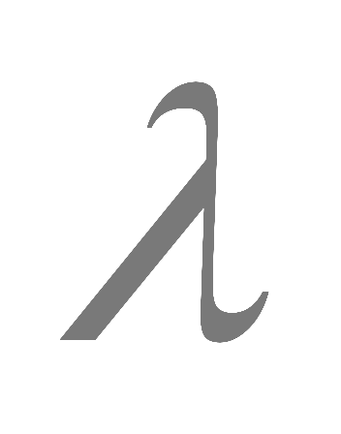
证明:（必要性）如果图G中任意的两个点集X，Y V，在G中存在k条点不交的X-Y的路，图G中任何X-Y的分离集必包含有每一条X-Y的路上至少一个点，所以，每个X-Y的分离集至少包含k个点。
（充分性）不妨设G中存在k个点的X-Y分离集，但不包含k－1个点的X-Y分离集。
对 (G)＝|V(G)|＋|E(G)|采用数学归纳法。
①存在一个X-Y分离集Z，使|Z|=k且Z≠Y， Z≠X。令G_{xz}（G_{yz}）是由所有X-Z的路（Y-Z的路）上的点生成的子图。因Z是一个X-Y分离集，则
V（G_{xz}) ∩V(G_{yz}) Z。

Slide 25
因Z是点数最小的X-Y分离集，且Z≠Y，于是存v∈ Y－Z，且v G_{xz} ,所以 （G_{xz}）< （G）。此外，因为G_{xz}中的X-Z分离集也是G中X-Y分离集，所以G_{xz}中的每个分离集的点数≧k，由归纳假设，在G_{xz}中存在k条点不交的X-Z的路。同理， G_{yz}中存在k条点不交的Y-Z的路。又因为|Z|=k，于是G中存在k条点不交的X-Y的路（见构造图示）。
②每个包含k个点的X-Y分离集或者与X重合，或者与Y重合。
不妨设，某个分离集与X重合，则|X|=k，若X Y，则结论成立。

Slide 26

若X Y，则存在x∈X－Y。因X－{x}不是分离集，则存在一条边xy，使y X，令G’＝G－{xy}，则 （G’）< （G）。
若G’的每个X-Y分离集至少有k个点，由归纳假设结论成立。
若G’中包含k－1个点X-Y的分离集Z，则Z∪ {x} (Z ∪{y})是G中X-Y的分离集。因G中不含k－1个点分离集，则|Z∪{x}|= |Z∪{y}|=k.根据情况②的假设，必有 Z∪{x}= X和Z∪{y}=Y。于是Z中的每一个点是X-Y路，加上边xy就得到G中k条点不交的X-Y路。
证毕

Slide 27
定理3.6 (Menger定理) 设G＝（V，E）为一个图，k是正整数，图G是k-连通的iff 对于G中任意两点u、v∈ V，在G中存在k条内部点不交的路。
定理3.7 (Menger定理) 设G＝（V，E）为一个图，k是正整数，图G是k-边连通的iff 对于G中任意两点u、v∈ V，在G中存在k条内部边不交的路。

Slide 28

扇（Fan）
定义3.14设G＝（V，E）为一个图，点集U V，v∈ V－U，所谓v-U扇是指存在|U|条v-u(任意u ∈U)路的集合，使得任何两条路仅有一个公共顶点v。
v
U
v-U扇

Slide 29
定理3.8 设G＝（V，E）为一个图，则G是k-连通图 iff 对于任何k个点的集合U V及v∈ V－U，总存在v-U扇。
引理3.9 如果G是一个k-连通图，在图G中增加一个新的点y及与y相邻的k条边后得到一个新图G’，则图G’是k-连通的
定理3.8的证明：（必要性）G是k-连通图，在G中任意取一个点v∈V，及含有k个点的点集U，且v U。在原图G上构造一个新图G’：即在图G中增加一个新点y，并增加k条边使得y与U中的每一个点都有一条边相邻

Slide 30
则新图G’仍是k-连通图。因此，v-y有k条内部点不交的路，删除所增加的y点和k条与y相邻的边，得到一个v-U的扇。
（充分性） 由条件知， 在G中任意取一个点v∈V，及含有k个点的点集U，且v U，都有v-U的扇，所以 ≧k。在图G中，任取w点及N（w），且|N(w)|=k，由已知条件，任意取z N（w）∪{w}，则形成z-N（w）扇，故存在w-z的k条内部点不交的路，再由w与z的任意性，知G是k-连通图。

Slide 31



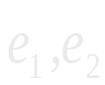

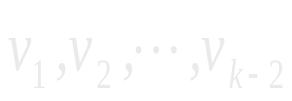




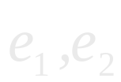

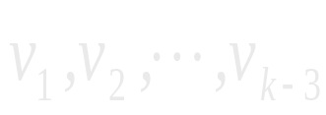
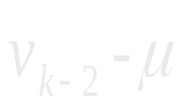
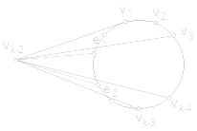
定理3.10 若图 是 -连通图，则 中任何
两条边 及任何 个点 一定在
一个圈上。
证明：对 用归纳法
当 时， 是2-连通图，由Menger定理
(或定理3.3)可得证。
当 时，不妨设这 个点不是 的
端点。因 是 -连通的，则 是 -连通
的 。于是存在圈 包含 及 个点 。利用定理3.8的结论存在一个 扇。如
图所示：

Slide 32

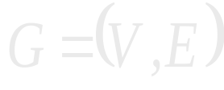
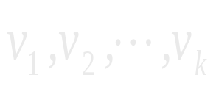
在上图中容易找到一个圈包含 及 。
定理3.11 设 是 -连通图，对于任意
个点 ，存在一个圈包含这 个点。
可以利用上面定理证明过程中找圈的方法来
证明此定理。

Slide 33
3.4 网络流理论及其应用
网络流理论包含很多有效的算法，如最大流算法等，并有很多的实际应用。这里，利用定理6-7与最大流算法，来解决如何判断一个图是k-连通图或是k-边连通图的问题。
3.4.1 最大流问题
定义3.15 设有一个网络（有向图）N=（V，A；c；s，t），其中c：A→R＋，对于任意的e∈A，有一个常数c(e)（称为弧e的容量），且网络中有一个发点（source vertex）s，一个收点（sink vertex）t,即s，t ∈V。如果存在一

Slide 34
个函数f： A→R＋，满足以下条件：
①网络中任意一条弧e∈A，有0≦f(e) ≦c(e)
②对于网络中任何除s，t以外的节点u∈V－{s，t}，有：
∑_{v:(u,v)∈A}f(u,v)=∑_{v’:(v’, u)∈A}f(v’,u)。
称f是N中从s到t的一个可行流（feasible flow），并称点u为平衡点。
如果f是可行流，记：
v(f)＝∑_{u:(s,u)∈A}f(s,u)－∑_{v:(v,s)∈A}f(v,s)，
称v(f)为流f从s点到t点的流量（值）。
易知，f≡0是一个可行流（零流）。

Slide 35
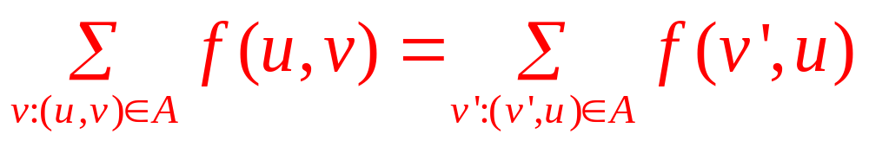
v’
v
u
流的平衡点示意图

Slide 36
最大流问题：设有网络N＝（V，A；c；s，t），如何求N上的一个（可行）流f，使v (f)达到最大？ 或者使得v(f)=k,k为给定的正整数。
设P是网络N的基础图中从s到t的路，它对应于N中的点弧交错序列，规定路P的方向是从s到t的方向。若一条弧e∈ A，在P上出现的方向如果与P的方向相同，称e为正向弧（P＋），否则称e为反向弧（P－）。
P→
s
t

Slide 37
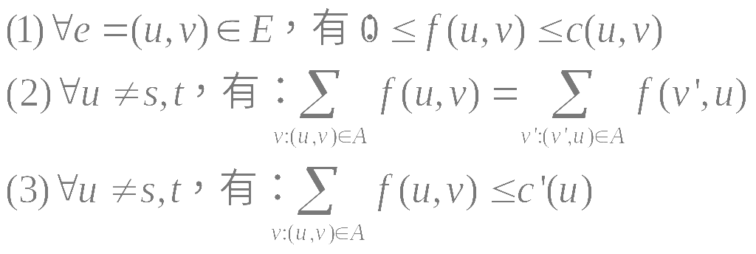
具有顶点和弧容量限制的最大流问题
定义3.16 设有网络N＝（V，A；c，c’；s，t），这里c：A→R⁺，c’：V→R⁺，如果存在f： A→R⁺满足：
称 f 为一个（可行）流。

Slide 38
定义：设有网络N＝（V，A；c；s，t），f是N上的一个s →t的流。P是N的基础图中s到t的路，称P是N中从s到t的增广路。如果：
前向弧
后向弧
s
t
P
①对于路P上任意的正向弧e∈ P＋，有f (e)<c (e)
②对于路P上任意的正向弧e’∈ P－，有f (e’)>0

Slide 39
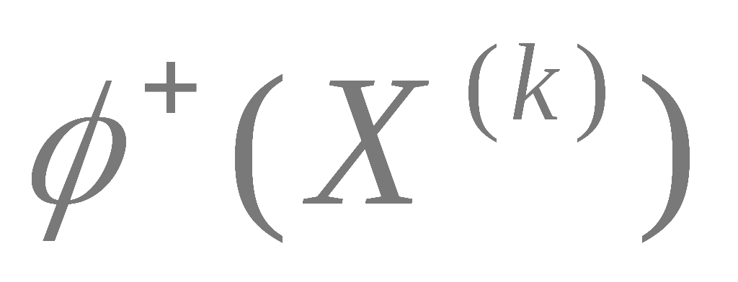
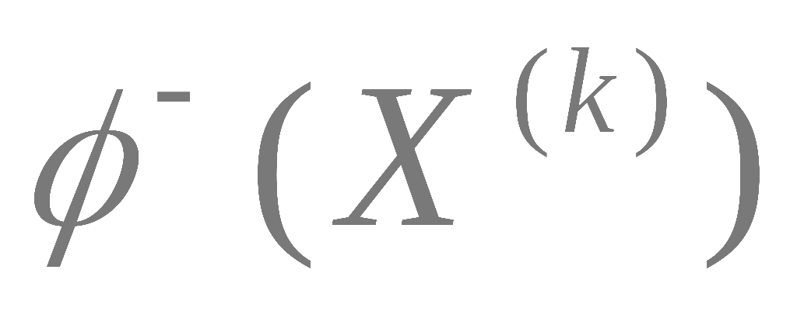
定理3.12 设N＝（V，A；c；s，t）为一个网络，f是N上的一个流，则f是N中从s到t的最大流 iff 网络N中不存在关于流f的增广路。
利用反圈法来寻找增广路（Ford－Fulkerson）
①初值：X⁽⁰⁾ ={s}，f(e)=0
②选弧条件:
选边e＝(u ,v)∈ ，有f(u,v)<c (u ,v)；
选边e’＝(u’,v’)∈ ，有f(u’,v’)>0
③终止条件：
当t∈X^{(k)}时，找到一条或多条增广路；当t X^{(k)}且在 或 中无弧可选，此时，f 已为最大流。

Slide 40
但是Ford－Fulkerson算法不是一个“好算法”，我们可以看下面一个例子。
m
m
s
1
t
m
m
Edmonds和Karp在找增广路的过程中增加限制条件：寻找弧数最小的增广路（最短增广路）

Slide 41
定理3.13 设N＝（V，A；c；s，t）为一
个网络，利用Ford-Fulkerson算法或
Edmonds-Karp算法能够求得N上的最大流；
并且，当容量函数c是整数函数时，能够求得
N上的整数最大流。
3.4.2 最大流算法的应用
应用1 设D＝（V，A）为一个有向图，s,t
为D中固定顶点，k是固定正整数，如何在D
中求出从s到t的k条内部弧不交的有向路？

Slide 42
构造网络N＝（V，A；c；s，t），对任
意的弧e，取c(e)=1，利用Ford-Fulkerson算
法或Edmonds-Karp算法能够求得N上流量值
为k的流f（如果最大流的流值至少为k）；由
定理3.13保证流f是整数流。
注意到所有弧e满足c(e)=1，说明
f(e)=0,1，于是把满足f(e)=1的弧e取出，构成
集合A*，进而就得到从s到t的k条内部弧不交
的有向路。

Slide 43
应用2 设G＝（V，E）为一个无向图，
s,t为G中固定顶点，k是固定正整数，如何在
G中求出从s到t的k条内部边不交的无向路？
构造一个有向图D＝（V，A），对G中的每一
条边e，在D中构造两条弧e’和e’’，并取每条
弧的容量为1，利用Edmonds-Karp算法能够求得N
上流量值为k的流f（如果最大流的流值至少为k
）；由定理3.13保证流f是整数流。
注意到所有弧e满足c(e)=1，说明f(e)=0,1
，于是把满足f(e)=1的弧e取出，构成集合A*，
进而就得到从s到t的k条内部弧不交的有向路，
把集合A* 中的弧对应到E中的边，就得到G中从s
到t的k条内部边不交的无向路。

Slide 44
应用3 如何判断一个图是k-边连通图？
利用定理3.7： (Menger定理) 设G＝
（V，E）为一个图，k是正整数，图G是k-边
连通的iff 对于G中任意两点u、v∈ V，在G
中存在k条内部边不交的路。
对图G中任意两个定点s和t，利用应用2
中的方法，如果都存在k条内部边不交的路，
则G是k-边连通图；否则G不是k-边连通图。

Slide 45
应用4 设D＝（V，A）为一个有向图，s,t
为D中固定顶点，k是固定正整数，如何在D
中求出从s到t的k条内部点不交的有向路？
方法1：可以构造网络N，使得网络N的顶点
与弧全具有单位1的容量限制，然后修改Ford-
Fulkerson算法或Edmonds-Karp算法能够求得N上
流量值为k的流f（如果最大流的流值至少为k）
；由定理3.13保证流f是整数流。
注意到所有顶点与弧全具有单位1的容量限
制，说明f(e)=0,1，于是把满足f(e)=1的弧e取
出，构成集合A*，进而就得到从s到t的k条内部
点不交的有向路。

Slide 46
方法2：可以构造网络N，把原来有向图D中的每
个定点v对应到N中的两个顶点v’,v”，并构造一条弧
（v’,v”），对于原来有向图D中的每个定点v，如果
有弧（u,v），在N中构造弧（u”,v’），如果有弧（
v ,u），在N中构造弧（v”,u’），使得网络N的弧全
具有单位1的容量限制，然后利用Ford-Fulkerson算法
或Edmonds-Karp算法能够求得N上流量值为k的流f（如
果最大流的流值至少为k）；由定理3.13保证流f是整
数流。
注意到所有弧全具有单位1的容量限制，说明f(e)
=0,1，于是把满足f(e)=1的弧e取出，构成集合A*，再
对应到原来有向图D中的有向路，进而就得到从s到t的
k条内部点不交的有向路。

Slide 47
应用5 设G＝（V，E）为一个无向图，
s,t为G中固定顶点，k是固定正整数，如何在
G中求出从s到t的k条内部点不交的无向路？
构造一个有向图D＝（V，A），对G中的每一
条边e，在D中构造两条弧e’和e’’，并取每个
顶点和每条弧的容量为1，利用Edmonds-Karp算
法能够求得N上流量值为k的流f（如果最大流的
流值至少为k）；由定理3.13保证流f是整数流。
利用应用4的方法，就得到G中从s到t的k条
内部点不交的无向路。

Slide 48
应用6 如何判断一个图是k-点连通图？
利用定理3.6： (Menger定理) 设G＝
（V，E）为一个图，k是正整数，图G是k-点
连通的iff 对于G中任意两点u、v∈ V，在G
中存在k条内部点不交的路。
对图G中任意两个定点s和t，利用应用5
中的方法，如果都存在k条内部点不交的路，
则G是k-点连通图；否则G不是k-点连通图。

